Slide 1

웹서버 / 어플을 이용한 전자선거 시스템
(Online Voting system using Web Server / application)
2014152046 박 수경
2014156051 은 종민
2011151025 윤 창운

Slide 2
1. 지적 사항
Chapter 2
1. 전체를 볼 수 있는 그림 필요
2. 서버 쪽 기능 보완
3. 서버 기능을 추가, 상세화
4. 전체적인 흐름을 표현할 수 있는 투폼 시나리오 추가

Slide 3
목차
연구개발 배경,목표,효과
관련 연구 및 사례
시스템 수행 시나리오
시스템 구성도
개발환경 및 개발방법
개발현황
업무분담
종합설계 수행일정
필요기술 및 참고문헌
Contents

Slide 4
1. 연구개발 배경, 목표, 효과
배경
1) 매년 선거를 시행할 때 낮은 투표율로 투표가 끝남
2) 선거후보의 공약을 제대로 알지 못한 채 투표를 진행
Chapter 1
목표
투표의 진입장벽을 줄여 투표율을 증가시키고,
과반수 미달로 부결되는 일을 줄일 수 있다.
효과
사용자들이 후보자의 정보 및 공약 등을 쉽게 알 수 있게 하여 언제 어디서든 투표를 진행한다.
Notes:
전자선거투표에 관련된 다양한 투표방식을 찾아보았습니다. 첫번째로는 PSEV입니다.
PSEV방식은 Atm과 같은 투표기기의 터치스크린 화면을 보고 투표하는 방식입니다. (추가설명)
두번째로 키오스크 방식은 기존의 투표와 비슷하게 직접 방문하여 전자적 인증장치를 거쳐 투표하는 방식입니다. (추가설명)
세번째는 REV입니다. 이 방법은 모바일기기와 pc, SMS 등 각종 미디어매체를 통해 투표하는 방법입니다. 인터넷환경 어디서든 투표가 가능하다는 장점이 있지만 매체가 다양하여 보안성의 위험이 있다는 단점이 있습니다.

Slide 5
2. 관련 연구 및 사례 (온라인 투표방식이 필요한 이유)
컴퓨터공학부
前 학생회장과의 인터뷰
학보사
(16.11.28 기사)
점점 투표율이 낮아지고 참여율도 적은 상태에서 회칙상 일정 인원 이상이 투표해야 하는데 투표율이 미치지 못하여 비상대책위원회가 열린다.
전자투표가 있다면 많이 참여할 수 있어 투표율이 상승할 것 같다
총 학생회장 투표율이
30% 이상을 벗어나지
못하고, 기업인재대학
학생들이 참여가 어렵다.
->컴퓨터공학부 우선제작.
이 후 총학생회 선거까지
투표율을 높일 수 있는
기회가 된다.
Chapter 2

Slide 6
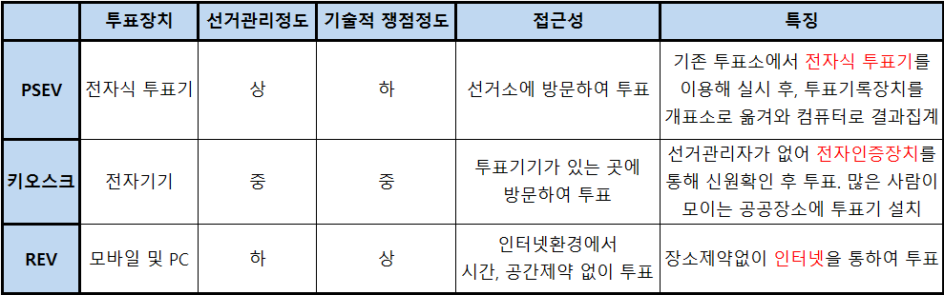
2. 관련 연구 및 사례
Chapter 2
관리와 기술적 쟁점을 종합하여 REV방식을 선택
Notes:
전자선거투표에 관련된 다양한 투표방식을 찾아보았습니다. 첫번째로는 PSEV입니다.
PSEV방식은 Atm과 같은 투표기기의 터치스크린 화면을 보고 투표하는 방식입니다. (추가설명)
두번째로 키오스크 방식은 기존의 투표와 비슷하게 직접 방문하여 전자적 인증장치를 거쳐 투표하는 방식입니다. (추가설명)
세번째는 REV입니다. 이 방법은 모바일기기와 pc, SMS 등 각종 미디어매체를 통해 투표하는 방법입니다. 인터넷환경 어디서든 투표가 가능하다는 장점이 있지만 매체가 다양하여 보안성의 위험이 있다는 단점이 있습니다.

Slide 7
2. 관련 연구 및 사례 (온라인 투표방식이 필요한 이유)
구현하고자 하는 시스템은?
Chapter 2
시스템
REV방식과 유사
구현비용 저렴
온/오프 동시투표
보안성 강화
Notes:
저희 조가 구현하려는 시스템은 앞서 소개한 REV방식을 선택하였습니다.
그러나 REV의 단점인 보안성을 투표매체(or장치)를 줄이는 방식을 통해 보완할 것입니다.
이로 인해 비용을 저렴하게 구현할 수 있고, 온라인과 오프라인에서 동시에 투표가 진행되어 투표율을 향상시킬 수 있습니다.

Slide 8



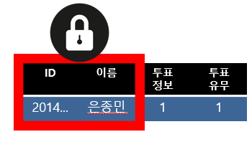

3. 시스템 수행 시나리오(사용자)
Chapter 3
공지사항 확인
건의사항 확인
투표결과 확인
공지사항
투표결과
건의사항
APP
DataBase
Web Server
건의사항 작성
투표
설문조사
공지사항 확인
건의함 작성
정보암호화
투표 결과
설문조사 결과
Notes:
전자선거투표에 관련된 다양한 투표방식을 찾아보았습니다. 첫번째로는 PSEV입니다.
PSEV방식은 Atm과 같은 투표기기의 터치스크린 화면을 보고 투표하는 방식입니다. (추가설명)
두번째로 키오스크 방식은 기존의 투표와 비슷하게 직접 방문하여 전자적 인증장치를 거쳐 투표하는 방식입니다. (추가설명)
세번째는 REV입니다. 이 방법은 모바일기기와 pc, SMS 등 각종 미디어매체를 통해 투표하는 방법입니다. 인터넷환경 어디서든 투표가 가능하다는 장점이 있지만 매체가 다양하여 보안성의 위험이 있다는 단점이 있습니다.

Slide 9


3. 시스템 수행 시나리오(관리자)-web
Chapter 3
유권자 투표정보
선거결과
건의사항
건의사항 확인
DataBase
Web
Web server
공지사항
투표
설문조사
공지사항 확인
건의함 작성
설문조사 결과
Notes:
전자선거투표에 관련된 다양한 투표방식을 찾아보았습니다. 첫번째로는 PSEV입니다.
PSEV방식은 Atm과 같은 투표기기의 터치스크린 화면을 보고 투표하는 방식입니다. (추가설명)
두번째로 키오스크 방식은 기존의 투표와 비슷하게 직접 방문하여 전자적 인증장치를 거쳐 투표하는 방식입니다. (추가설명)
세번째는 REV입니다. 이 방법은 모바일기기와 pc, SMS 등 각종 미디어매체를 통해 투표하는 방법입니다. 인터넷환경 어디서든 투표가 가능하다는 장점이 있지만 매체가 다양하여 보안성의 위험이 있다는 단점이 있습니다.

Slide 10
3. 시스템 수행시나리오 (전체)
APP
공지사항 확인
건의사항 확인
투표결과 확인
유권자 투표정보
공지사항
투표결과
건의사항
선거결과
Chapter 2
투표
설문조사
공지사항 확인
건의함 작성
DataBase
Web Server
설문조사 결과
건의사항 작성
건의사항 확인
Web
투표 결과
설문조사 결과
투표
설문조사
공지사항 확인
건의함 작성

Slide 11

4. 시스템 구성도
일반 학생 (User)
Database
Chapter 4
공지사항 열람
투표/선거 시행
설문조사 참여
건의사항 작성
학생정보
투표/선거
Web Server
학생회
설문조사
공지사항
건의사항
공지사항 작성
투표/선거 등록
설문조사 작성
건의사항 확인

Slide 12
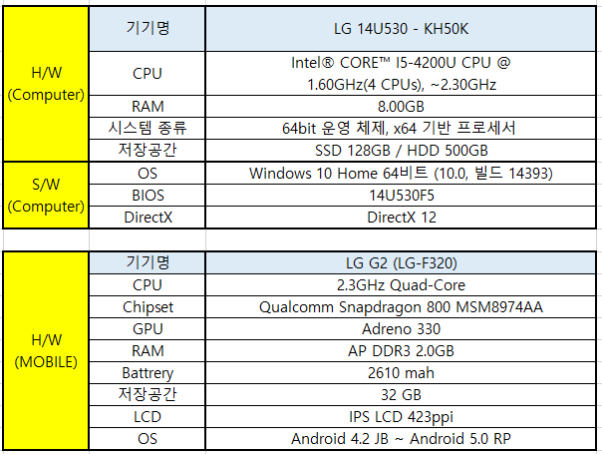
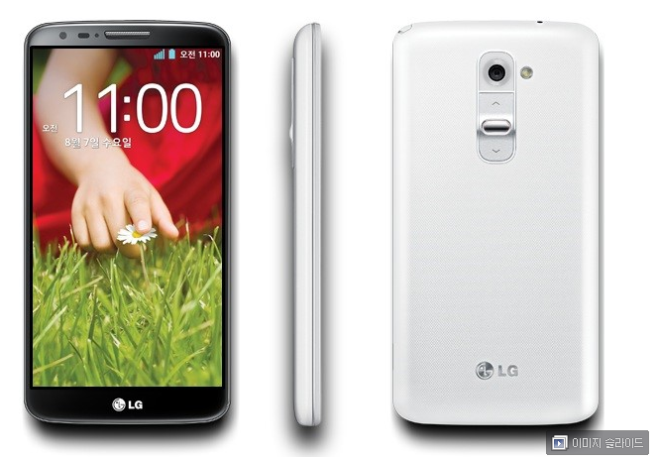
5. 개발환경
Chapter 6

Slide 13
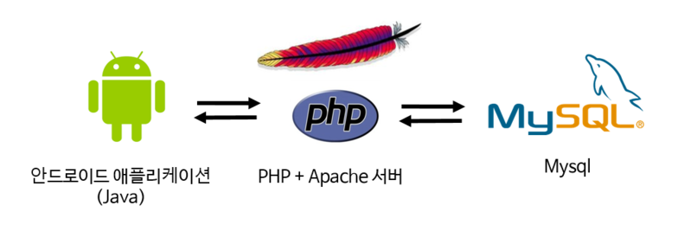




5. 개발환경
Chapter 6
Android studio 2.2.3
APACHE Web Server 2.4
php 7.1.0
MySQL 5.6.13.1
Notes:
개발환경으로는 총 4가지가 있습니다. 안드로이드 스튜디오~~~~MySQL입니다. (클릭)
pHP와 Apache서버를 이용하여 자바를 활용한 안드로이드 어플리케이션과 Mysql을 (어떻게) 이용할 것입니다.

Slide 14
5-1. 개발방법
Application
Android Studio를 이용한 Andriod app구현
가장 점유율이 높은 4.0이상의 버전으로 구현
Chapter 6
Web
HTML5와 PHP로 웹페이지 구현
PHP를 이용한 application과 MySQL 사이의 데이터 송 · 수신
Apache를 이용한 웹 서버 구축
Web server
DB(MySQL)
학생 DB, 투표 테이블 등 투표에 필요한 테이블 구성
온/오프라인 중복투표를 막기 위해, 오프라인 투표자는 별도로 관리자(선관위 등)가 DB에서 예외처리 함.

Slide 15
6. 개발 현황
개발 완료한 기능 [어플] - 로그인, 회원가입, 회원가입 시 DB에 비밀번호 암호화하여 저장 - 투표(공약, 비밀투표) 기능 - 중복투표 방지 - 공지사항 열람 기능
개발 완료한 기능 [웹] - 관리자 : 투표 등록 기능 - 유저 : 로그인, 회원가입, 투표 기능 - 중복투표 방지 기능
Chapter 2
Notes:
저희 조가 구현하려는 시스템은 앞서 소개한 REV방식을 선택하였습니다.
그러나 REV의 단점인 보안성을 투표매체(or장치)를 줄이는 방식을 통해 보완할 것입니다.
이로 인해 비용을 저렴하게 구현할 수 있고, 온라인과 오프라인에서 동시에 투표가 진행되어 투표율을 향상시킬 수 있습니다.

Slide 16
6. 개발 현황
개발할 기능[어플] - 설문조사 / 건의함 기능 - 실시간 투표율을 표출하는 기능 - 투표 완료 후 후보 득표율 기능
개발할 기능 [웹 / 서버] - 관리자 : 공지사항 / 설문조사 작성 기능, 건의함 확인 기능 - 웹서버에서 투표율 / 득표율을 그래프로 구현 - 오프라인에서 투표한 유권자의 투표여부 변경하기 기능
Chapter 2
Notes:
저희 조가 구현하려는 시스템은 앞서 소개한 REV방식을 선택하였습니다.
그러나 REV의 단점인 보안성을 투표매체(or장치)를 줄이는 방식을 통해 보완할 것입니다.
이로 인해 비용을 저렴하게 구현할 수 있고, 온라인과 오프라인에서 동시에 투표가 진행되어 투표율을 향상시킬 수 있습니다.

Slide 17
6. 개발 현황
졸업작품 GitHub 주소 - https://github.com/jongji/capstone.git
팀원 별 GitHub ID - 팀장 : 은종민(jongji) - 팀원 : 박수경(tnruddl110) - 팀원 : 윤창운(yco92)
Chapter 2
Notes:
저희 조가 구현하려는 시스템은 앞서 소개한 REV방식을 선택하였습니다.
그러나 REV의 단점인 보안성을 투표매체(or장치)를 줄이는 방식을 통해 보완할 것입니다.
이로 인해 비용을 저렴하게 구현할 수 있고, 온라인과 오프라인에서 동시에 투표가 진행되어 투표율을 향상시킬 수 있습니다.

Slide 18
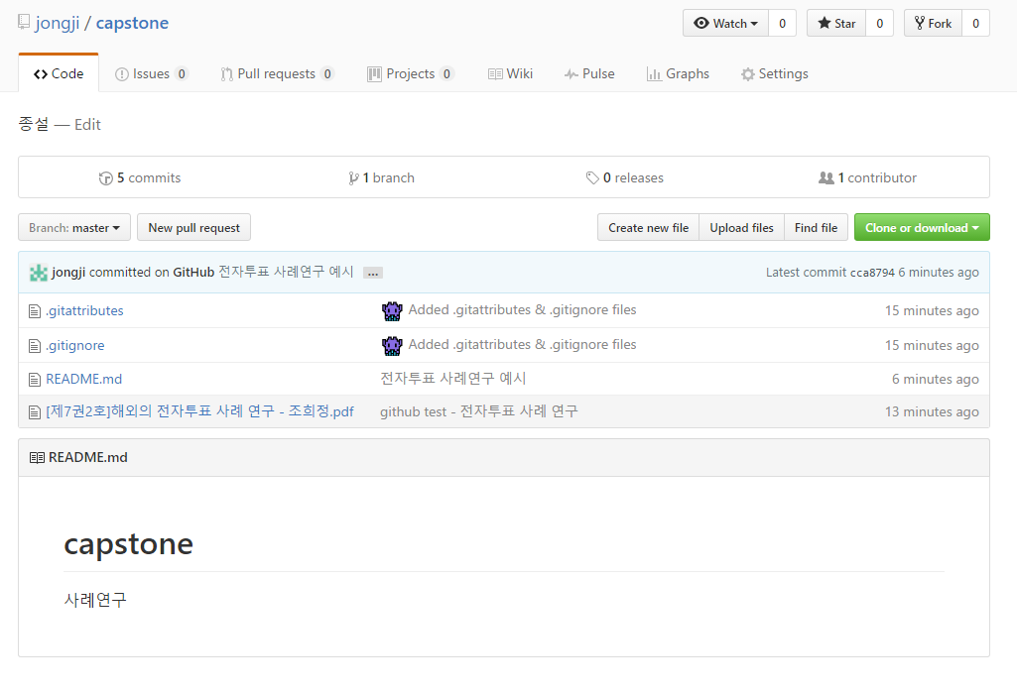
6-1. Github
https://github.com/jongji/capstone.git
Chapter 6

Slide 19
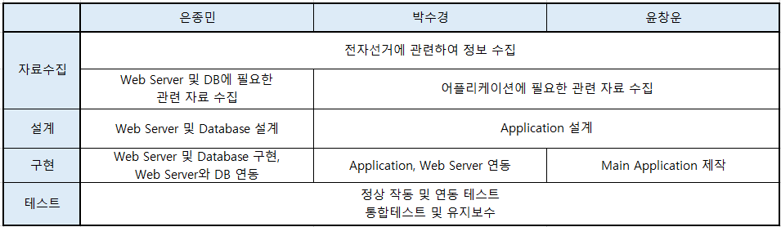
7. 업무분담
Chapter 8

Slide 20
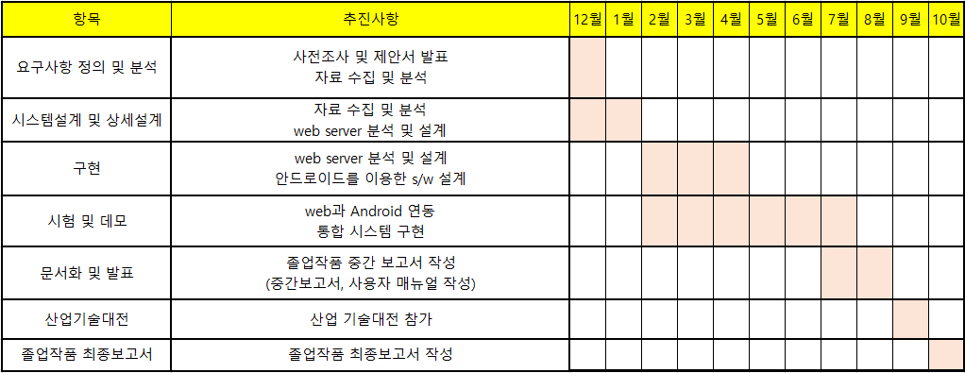
8. 종합설계 수행일정
현 위치
Chapter 9

Slide 21


9. 필요기술 및 참고문헌
컴퓨터공학부 전 학생회장 최현규의 구술
[논문] 해외의 전자투표 사례연구 –조희정
중앙선거관리위원회 블로그 (http://blog.naver.com/nec1963/220845056884)
Chapter 10
안드로이드 프로그래밍
- 천인국 저
- 생능 출판사. 2015
이것이 MySQL 이다
- 우재남 저
- 한빛 미디어. 2016

Slide 22
Q & A
감사합니다
Q & A
감사합니다

